Slide 1
م.رواء ابراهيم عيسى
اعداد

Slide 2


Slide 3
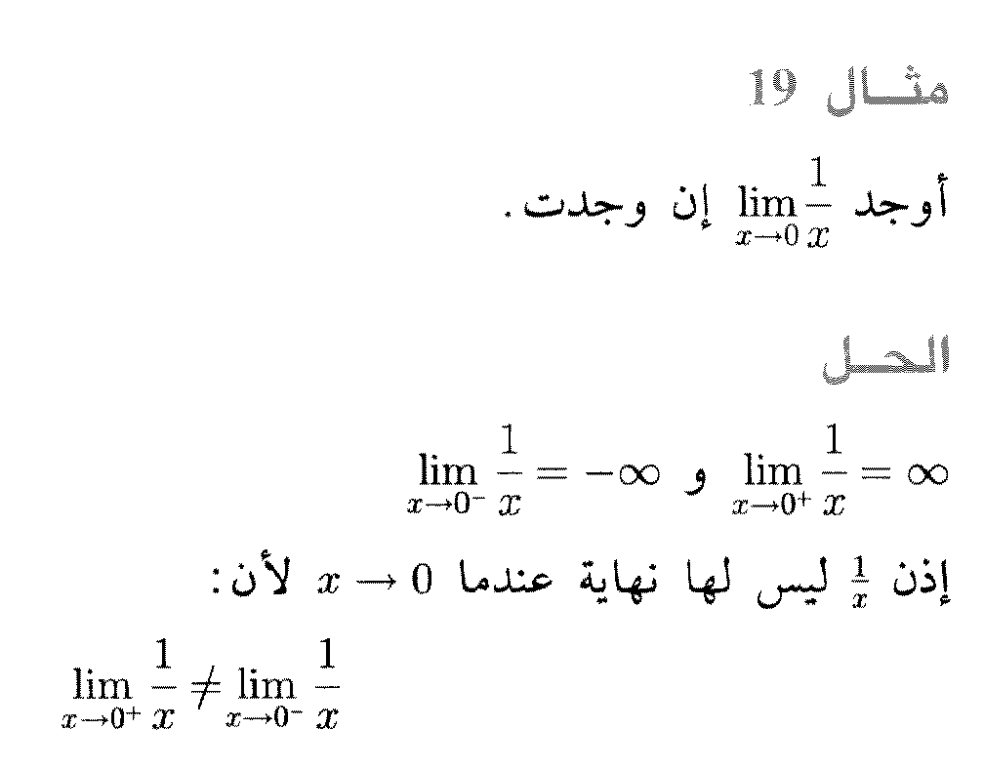


Slide 4
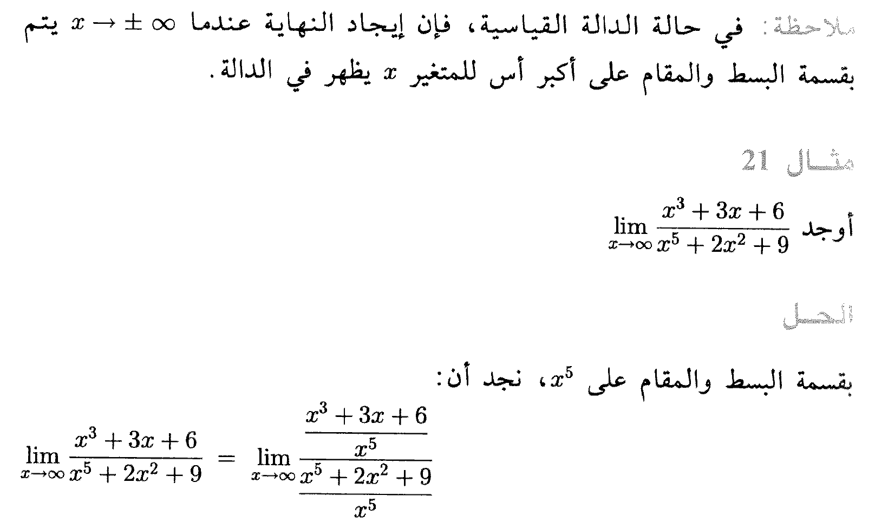
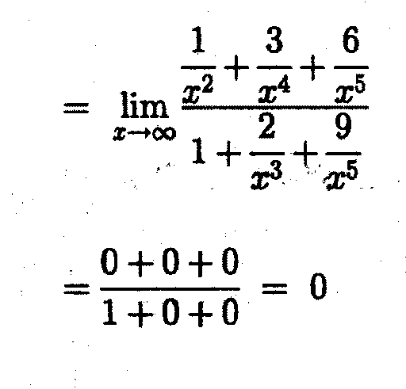

Slide 5
